Slide 1
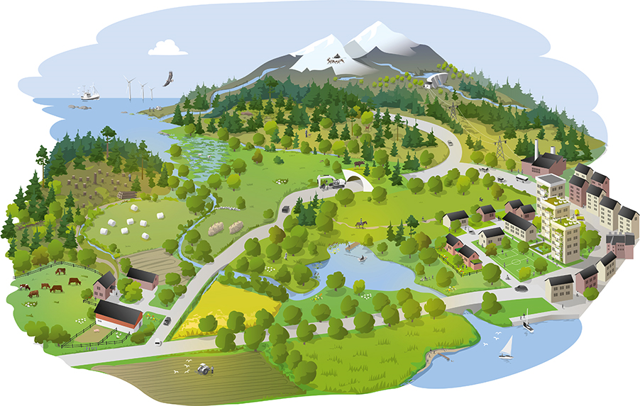
grön infrastruktur
Vad är det? Varför behövs det?
Notes:
För information till markägare, verksamhetsutövare, entreprenörer, organisationer, politiker, tjänstemän och allmänheten.
Fotografierna i denna presentation får på grund av bildrättighetsavtal inte användas i andra sammanhang än i denna powerpoint. Illustrationerna finns att ladda ner och får användas i sammanhang om grön infrastruktur.

Slide 2
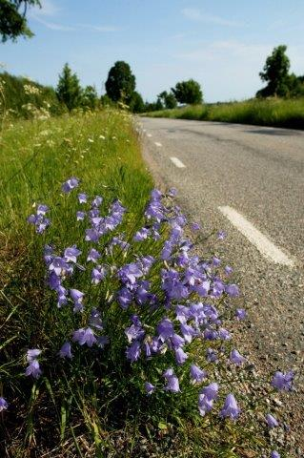
Grön infrastruktur
Nätverk av natur som bidrar till fungerande livsmiljöer för växter och djur samt för människors välbefinnande.
Ett nytt arbetssätt och perspektiv - att se att helheten i landskapet har betydelse.
Notes:
Blommande vägrenar är en av de miljöer som är viktiga i den gröna infrastrukturen.
De kan komplettera traditionellt hävdade ängs- och betesmarker och fungera som spridningsvägar för växt- och djurarter.
Slåtter av vägrenar bör helst ske efter att blommorna har hunnit sprida sina frön.
I en väl fungerande grön infrastruktur har de flesta arter möjlighet att sprida sig och använda landskapets miljöer obehindrat. ​
​Det medför dock också en risk för att främmande arter kan breda ut sig på bekostnad av våra naturligt etablerade ekosystem.
Det finns därför anledning att vara uppmärksam på om det behövs särskilda insatser för att motverka spridandet av sådana invasiva främmande arter.

Slide 3
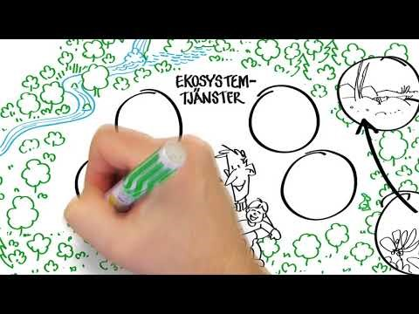
En kort film om grön infrastruktur och ekosystemtjänster

Slide 4
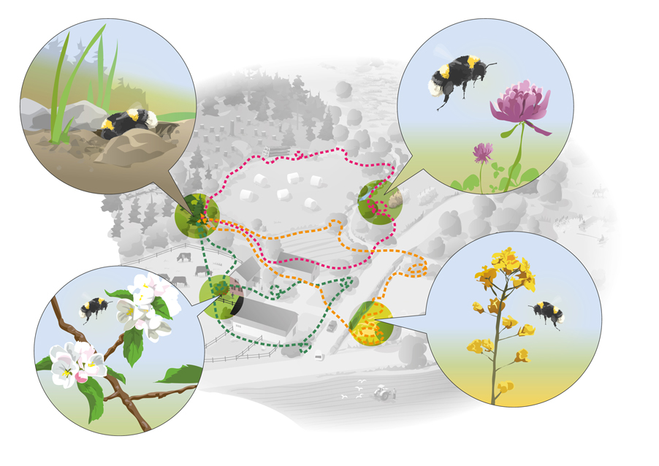
Humlans behov av nätverk av natur i landskapet – grön infrastruktur
Nätverk av natur skapas när miljöer ligger så nära varandra att olika arter kan röra sig fritt mellan dem.
Miljöerna behöver vara av tillräcklig storlek och bra kvalitet.
Notes:
Arter är olika och behöver olika livsmiljöer. Många arter behöver både tillräckligt mycket av en och samma naturtyp, samtidigt som de ofta även behöver olika delar av andra naturtyper.
Humlan är ett exempel på detta (beskrivning av bilden motsols):​
Humledrottningen behöver ett hålrum för sitt bo.
Under olika årstider behöver det finnas olika blommor tillräckligt nära boet för humlearbetarna att hämta nektar och pollen från.
På våren finns till exempel äppelträdens blommor.
På försommaren kommer raps.
Mitt i sommaren blommar rödklöver.​
På vintern behöver humledrottningen en övervintringsplats.

Slide 5
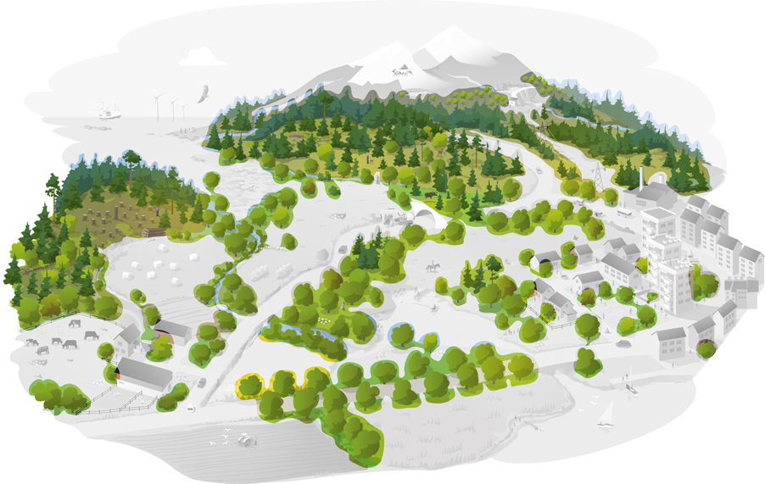
Att arbeta med grön infrastruktur – vad innebär det?
Att arbeta med grön infrastruktur är att arbeta med ett landskapsperspektiv…
…för att binda samman olika typer av natur såsom skogar, ängar, hagar, parker, grönytor, våtmarker, sjöar och vattendrag…
…för att behålla eller skapa nätverk med fungerande livsmiljöer
för växter och djur.
Notes:
Bilden visar nätverk av naturtypen löv- och barrskog.
Det är viktigt att tänka på att landskapet består av olika naturtyper som har ekologiskt utbyte med varandra (jämför humlans landskap i föregående bild).
Ofta är övergångszoner mellan naturtyper särskilt viktiga, i den här bilden handlar det om skogsbryn mellan skog och öppen mark. ​
Många gånger ligger skog med särskilda kvaliteter utspridda, vilket kan medföra att de arter som behöver miljöerna blir isolerade.​
Det är bland annat därför det är det viktigt att veta var olika miljöer finns för att kunna gynna den gröna infrastrukturen.

Slide 6
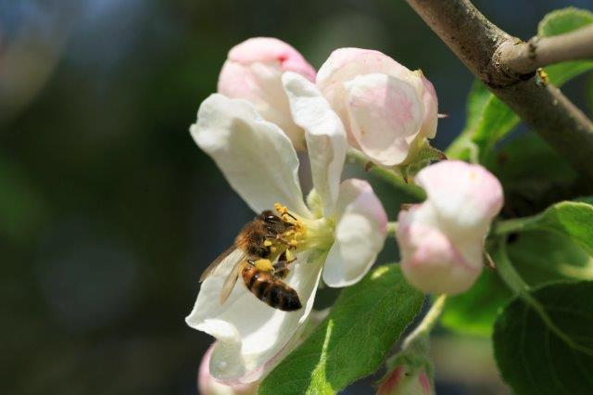
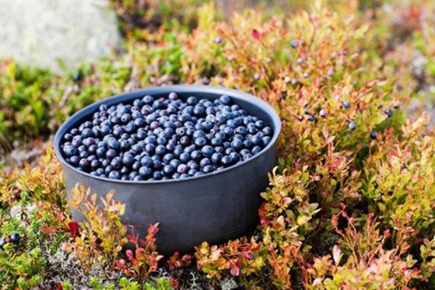
Grön infrastruktur gynnar ekosystemtjänster
Ekosystemtjänster är alla de nyttor i form av produkter och tjänster som naturens ekosystem ger människan och som bidrar till vår välfärd och livskvalitet.
Foto: Jonas Forsberg, N, IBL
Notes:
Pollinering är en viktig ekosystemtjänst som genom befruktning av vilda och odlade blomväxter bidrar till produktion av bär och frukt.
Övre bild: Honungsbi som suger nektar och samlar pollen från äppleblomma.
Det kan bara bildas äpplen om biet kan pollinera blommor på olika träd – det måste alltså finnas flera äppleträd i landskapet.​
​
Nedre bild: Plockade blåbär – resultatet av ekosystemtjänsten pollinering.​

Slide 7
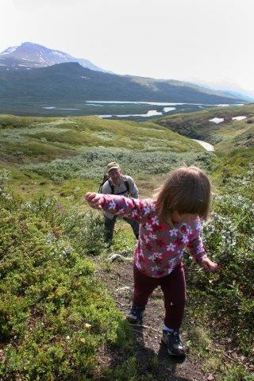
Några exempel på ekosystemtjänster
Möjlighet till friluftsliv, rekreation och naturupplevelser i attraktiva miljöer.
Pollinering som ger frukt och bär.
Viltkött och andra livsmedel.
Naturlig rening och reglering av vatten.
Översvämningsskydd.
Koldioxidupptag och luftrening.
Virke.
Skugga och UV-skydd.
Bullerdämpning.
Skadedjursbekämpning.
Notes:
Våtmarker ger både skydd mot översvämning genom vattenutjämning – och skyddar mot torka genom sin vattenkvarhållande förmåga.
Träd och gröna växter renar luften, tar upp koldioxid och ger bullerdämpning.
Träd ger också virke, skugga och UV-skydd.
Skadedjursbekämpning: Till exempel nyckelpigor som äter bladlöss.
(Fler argument för ekosystemtjänster finns på Naturvårdsverkets hemsida:​ https://www.naturvardsverket.se/Documents/publikationer6400/2071489-rapport-argument.pdf?pid=19706​)
​

Slide 8
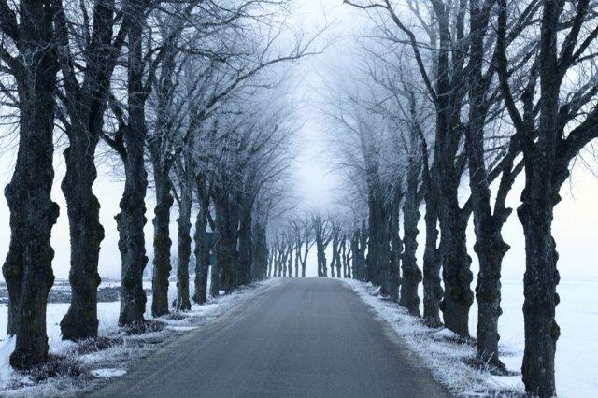
Regionala handlingsplaner för grön infrastruktur – vad är det?
Alla länsstyrelser har i uppdrag att ta fram, utveckla och genomföra regionala handlingsplaner för grön infrastruktur.
Syftet är att grön infrastruktur ska bli en naturlig del i all samhällsplanering.
Naturvårdsverket koordinerar genomförandet av grön infrastruktur i Sverige.
Notes:
De myndigheter som arbetar tillsammans är Länsstyrelserna, Naturvårdsverket, Havs- och vattenmyndigheten, Skogsstyrelsen, Boverket, Jordbruksverket, Trafikverket, Svenska kraftnät, Riksantikvarieämbetet och Sametinget.​
Naturvårdsverkets koordineringsarbete innebär bland annat dialog och samverkan med olika myndigheter, att ta fram vägledning om metoder och ge stöd åt samverkan, samt att ta fram kommunikationsmaterial som förklarar vad grön infrastruktur är.

Slide 9
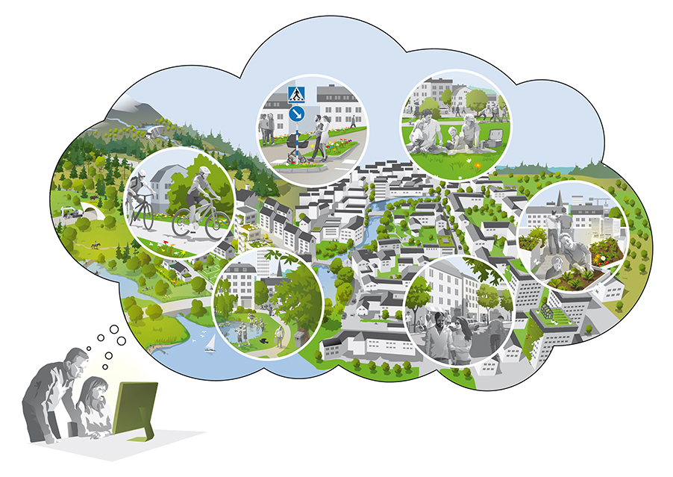
Innehåll i handlingsplanerna
De regionala handlingsplanerna för grön infrastruktur består av två delar:
Nulägesbeskrivning med olika kunskapsunderlag​.
Åtgärdsplan för olika insatsområden.​
De flesta länsstyrelser har tagit fram handlingsplaner under hösten 2018 och börjat använda dem.
Arbetet är långsiktigt.
Notes:
Handlingsplanerna innehåller två delar - en nulägesbeskrivning och en åtgärdsplan.
Nulägesbeskrivningen förklarar den regionala utbredningen av olika naturtyper, deras tillstånd och en analys av hur miljöerna hänger ihop.
​
Åtgärdsplanedelen beskriver olika insatsområden med uppsatta mål, och åtgärder som syftar till att nå målen.​
Arbetet med grön infrastruktur är långsiktigt och handlingsplanerna kommer att utvecklas, följas upp och revideras.

Slide 10
Vad är syftet med handlingsplanerna?
Gemensamt kunskapsunderlag.
Tillgänglig kunskap - alla kan bidra.
Landskapsperspektiv - naturen känner inga administrativa gränser.
Bättre samverkan - mellan markägare, kommuner, myndigheter och andra berörda.
Visa var det finns naturvärden som kräver stor hänsyn, samt var det krävs mindre hänsyn.
Prioritering på landskapsnivå av var det krävs ett stort behov av insatser.
Rätt åtgärd på rätt plats – både stora och små åtgärder har betydelse.

Slide 11
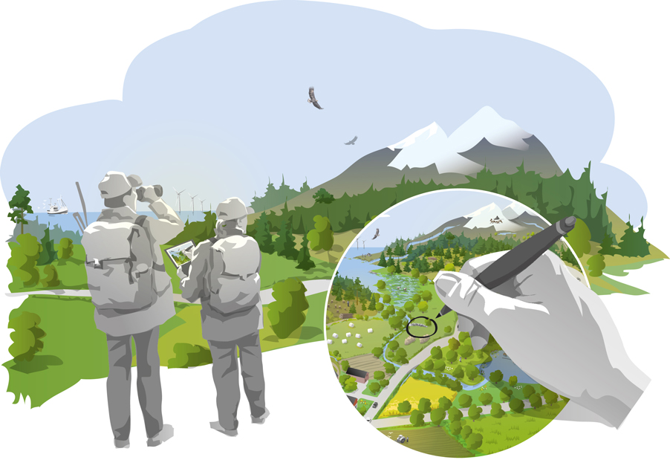
Hur har länsstyrelserna tagit fram handlingsplanerna?
Kartläggning av landskapets kvaliteter.
Beskriver var det finns biologiskt rika områden i landskapet.
Långsiktighet och helhetssyn på landskapet.
Delaktighet genom dialog och samverkan.
Ingen styrande lagstiftning – bygger på förutsättningar och vilja att skapa en
långsiktigt hållbar miljö.
Notes:
Baseras på kartläggning av landskapets kvaliteter.
Beskriver var det finns biologiskt rika områden i landskapet.
Arbetet präglas av långsiktighet och en helhetssyn på landskapet.
Delaktighet genom dialog och samverkan mellan de som berörs av åtgärder och beslut.
Ingen styrande lagstiftning – bygger på förutsättningar och vilja att skapa en långsiktigt hållbar miljö.

Slide 12
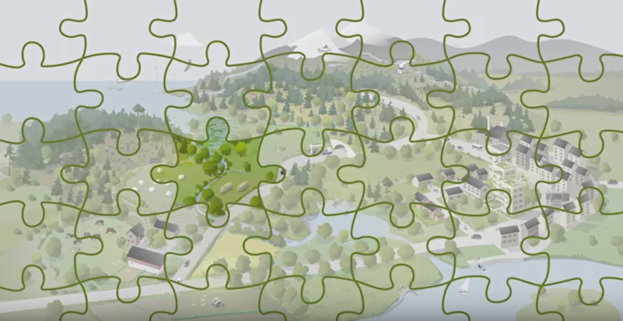
Landskapet består av pusselbitar av mark- och vattenområden
Notes:
Alla enskilda mark- och vattenområden är pusselbitar i landskapet, där varje enskild bit kan bidra till helheten.
Vissa bitar bildar sammanhängande enheter av en naturtyp i ett nätverk – en grön infrastruktur.
Andra bitar ligger mer för sig själva i landskapet – isolerade från andra liknande bitar.​
Det är viktigt att veta hur de olika bitarna är fördelade i landskapet för att kunna prioritera var och vilka insatser som behöver genomföras.

Slide 13
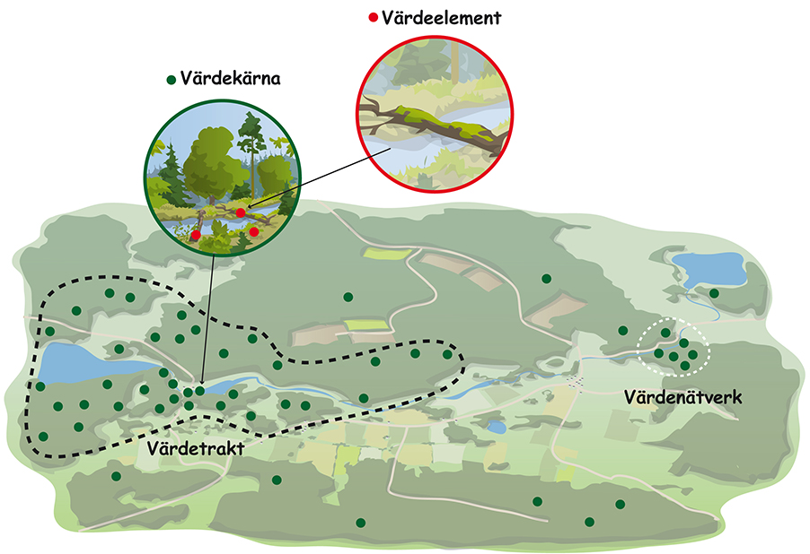
Värdetrakter med värdekärnor
Värdeelement är mindre objekt med stor betydelse för biologisk mångfald, till exempel ett gammalt träd.
Värdekärnor består av en viss rik naturtyp, till exempel blomrika gräsmarker.
Värdetrakter är en del av landskapet där det finns ett stort antal värdekärnor.
Utpekande av värdetrakter utgör ett underlag för planering.
Notes:
I handlingsplanerna kan man markera var det finns värdeelement, värdekärnor och värdetrakter.
Värdeelement: Små objekt med stor positiv betydelse för biologisk mångfald – Till exempel död ved, stenmurar, gamla stora träd.
Värdekärna: Sammanhängande naturområde som har höga naturvärden. De har normalt en stor förekomst av värdeelement som skapar förutsättningar för en rik biologisk mångfald. Värdekärnans storlek kan variera.
Värdetrakt: Ett landskapsavsnitt med särskilt höga ekologiska bevarandevärden. En värdetrakt har ett särskilt högt innehåll av värdekärnor för växt- och djurliv jämfört med omgivande landskap.
Utpekande av värdetrakter och värdekärnor utgör ett kunskaps- och planeringsunderlag – det innebär inget automatiskt skydd.
Kunskapen om värdetrakter hanteras som övrig tillgänglig kunskap i handlingsplanerna - som ett underlag i planering och prioritering för var det till exempel kan behövas åtgärder.

Slide 14
Hur kan handlingsplanerna användas?
Planering i landskapet.
Prövning av ändrad mark- och vattenanvändning.
Hänsynstagande vid pågående mark- och vattenanvändning.
Dialog mellan berörda.
Samordning mellan kommuner, länsstyrelser, verksamhetsutövare, mark- och vattenägare.
Öka och sprida kunskapen om förhållandena i landskapet.
Prioritera olika insatser där de ger störst nytta.
Notes:
Handlingsplanerna är ett viktiga underlag för planering i landskapet: Till exempel vid planering av nya vägar och i kommunernas översikts- och detaljplanering.
Dialog: Till exempel om hållbar markanvändning. Dialogen med berörda aktörer är avgörande i det gemensamma arbetet med grön infrastruktur för långsiktigt hållbara landskap.
Öka och sprida kunskapen om förhållandena i landskapet: Till exempel om naturförutsättningarna och särskilt känsliga områden.​
Prioritera olika insatser där de gör störst nytta: Till exempel insatser för skydd och skötsel av särskilda värden.

Slide 15
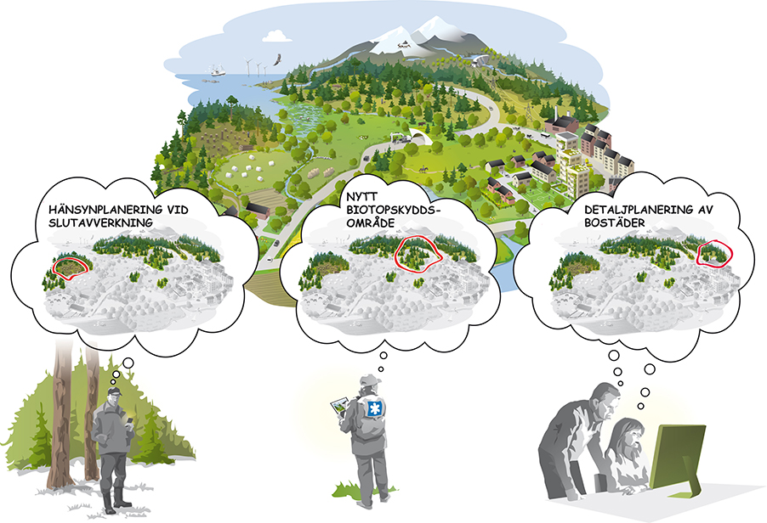
Med ett känt nätverk av natur kan vi prioritera bättre och planera mer effektivt
Notes:
Tanken är att handlingsplanerna ska vara till för alla som verkar i och/eller äger mark eller vatten i landskapet. ​
Vid prövning och planering vid förändrad mark- och vattenanvändning​.
För hållbar förvaltning vid pågående markanvändning​.
Vid prioriteringar för offentliga och privata naturvårdsinsatser​.

Slide 16
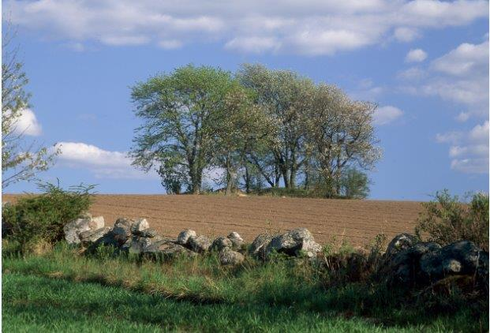
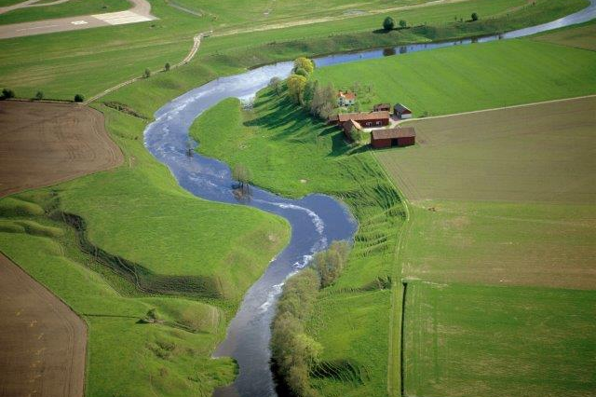
Exempel på vad du som markägare eller brukare kan göra för att bidra
Värna vattendrag och småvatten.
Spara en bevuxen kantzon mot vatten och åker.
Röj fram och sköt stenmurar och åkerholmar.
Sköt blommande väg- och åkerrenar.
Låt betande djur gå ute i naturliga betesmarker.
Skapa skalbaggsåsar i odlad mark – gynna arter och få bekämpning av skadedjur.
Foto: , IBL
Foto: André Maslennikov, IBL

Slide 17
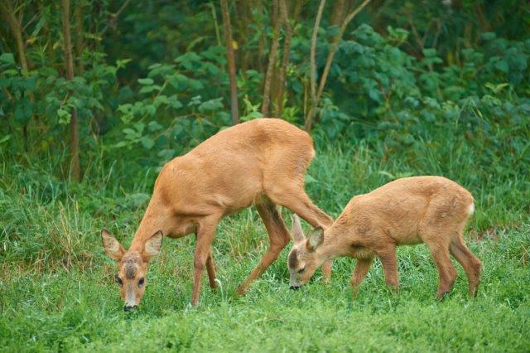
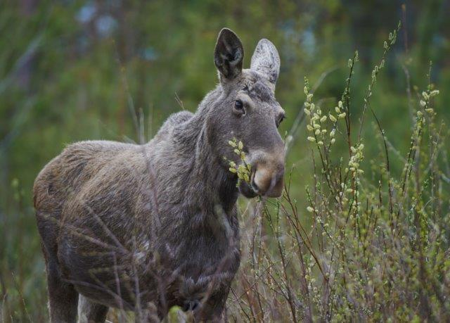
Fler exempel
Spara, skapa och sköt skogsbryn och andra zoner mellan olika marktyper - gynna viltet, fåglar och andra växt- och djurarter.
Spara och gynna lövträd och buskar – gynna viltet och fåglar.
Spara gamla och döda träd, både stående och liggande - gynna fåglar och insekter.
Anlägg småvatten/liten damm – gynna viltet, fåglar, groddjur och insekter.
Odla fleråriga blom- och kryddväxter - gynna pollinerande insekter.
För vissa åtgärder kan du
få bidrag.
Foto: Ola Jennersten, N, IBL
Foto: Torbjörn Lilja, N, IBL
Notes:
För vissa åtgärder kan du få bidrag. Kontakta din länsstyrelse, Skogsstyrelsen eller Jordbruksverket för råd.

Slide 18
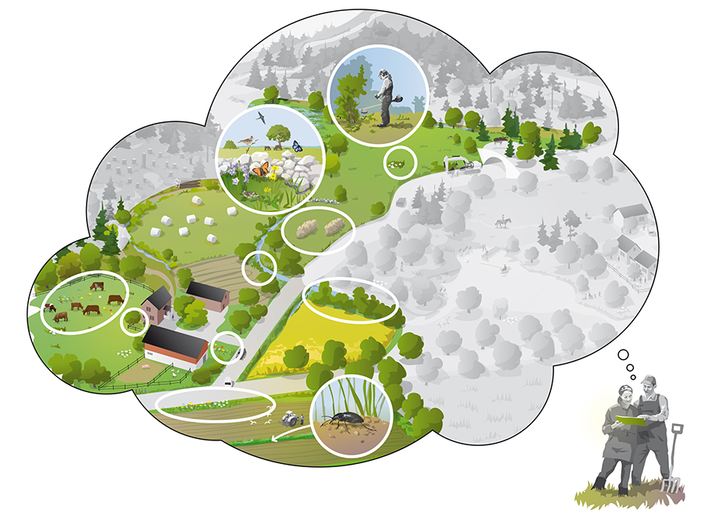
Alla kan göra en insats utifrån sina egna förutsättningar
Låt en del av gräsmattan blomma som en äng.
Låt gamla träd vara kvar som bostad för fåglar och andra djur.
Spara blom- och fruktbärande träd och buskar.
Sätt upp fågelholkar och bihotell.
Sätt upp holkar som bostad till fladdermöss som bland annat fångar mygg.
Undvik kemiska bekämpningsmedel.
Notes:
Här är några exempel på hur du kan bidra om du har trädgård, kolonilott eller balkong.
Låt en del av gräsmattan blomma – det är positivt för växter och djur, ger variation och är ofta vackert.
Låt gamla träd vara kvar som bostad för fåglar och andra djur.
Spara bärande träd och buskar för frukt och bär till både dig själv och olika djurarter.
Sätt upp fågelholkar och bihotell till bostad för fåglar och pollinerande insekter. Ett bihotell kan man även sätta upp på en balkong.
Du kan också sätta upp fladdermusholkar för att gynna fladdermöss som äter myggor och andra insekter. Om du erbjuder bostad åt fladdermössen så får de också ett alternativ till att bosätta sig på din vind.
Odla fleråriga blom- och kryddväxter för pollinerande insekter – det kan man också göra på en balkong.
Använd inte kemiska bekämpningsmedel.

Slide 19
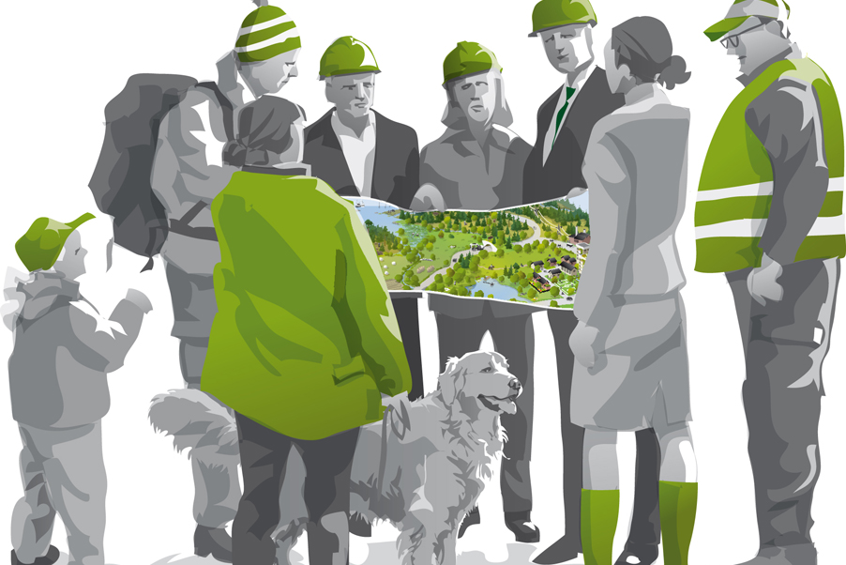
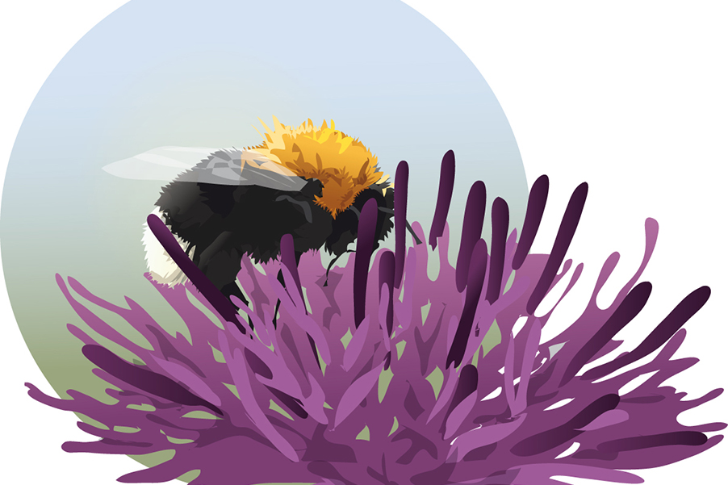
Samarbete ger mer
Arbetet med grön infrastruktur är värdefullt för att kunna göra prioriteringar i landskapet som gynnar biologisk mångfald och ekosystemtjänster.
Om vi samarbetar kan vi åstadkomma fler positiva effekter.
I gengäld får vi naturens tjänster som till exempel pollinering som ger oss frukter och bär.
Notes:
Nedre bilden: Hushumla.

Slide 20
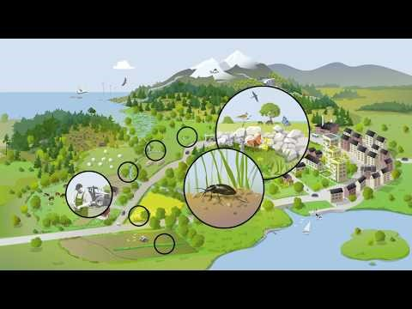
En sammanfattande film

Slide 21
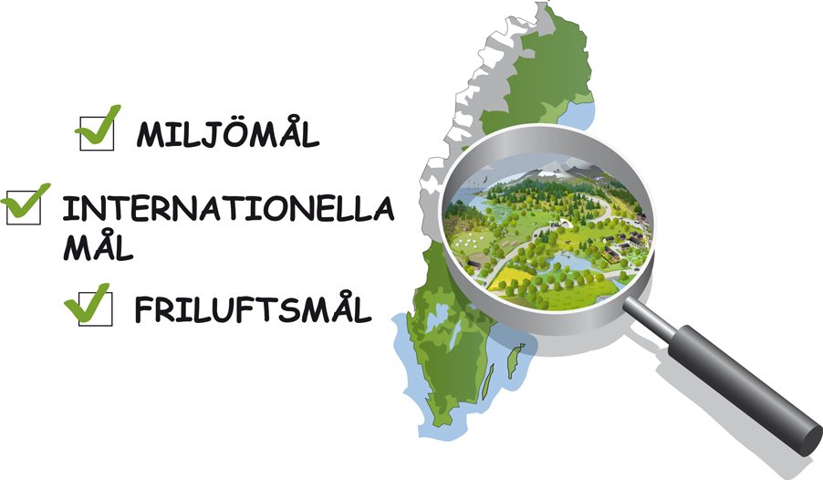
Arbetet med grön infrastruktur medverkar till att Sverige uppfyller nationella miljö- och friluftsmål samt internationella löften.
Notes:
Det finns 16 miljökvalitetsmål, till exempel Ett rikt växt- och djurliv, Ett rikt odlingslandskap, Levande skogar och Myllrande våtmarker.

Slide 22
Mer information och vägledning
Naturvårdsverkets webplats: www.naturvardsverket.se
Filmer med goda exempel: https://www.naturvardsverket.se/filmer-gron-infrastruktur
Länsstyrelsernas handlingsplaner för grön infrastruktur: www.lansstyrelsen.se
Länsstyrelsen, Jordbruksverket och Skogsstyrelsen ger bland annat råd om vilka åtgärder som kan få ekonomiskt stöd.
Samordnaren för grön infrastruktur på din länsstyrelse.
Notes:
På Naturvårdsverkets hemsida finns det mycket information att ta del av om vad grön infrastruktur är och hur man kan arbeta med det.
Där finns också broschyrer och korta filmer som visar goda exempel på samarbeten mellan mark- och vattenägare, företag, föreningar, kommuner och länsstyrelser med syftet att gynna både biologisk mångfald, tätortsnära natur och turistnäringen.
Det finns en samordnare för grön infrastruktur i varje län. Om man vill veta mer kan man kontakta samordnaren N. N. på länsstyrelsen.

Slide 23
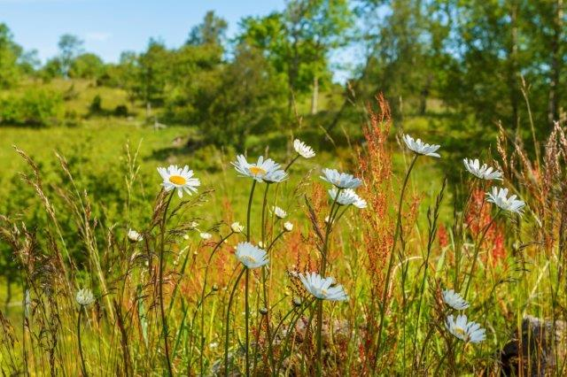
Tack för att ni lyssnade!

